Slide 1


Порівнюємо числа

Slide 2
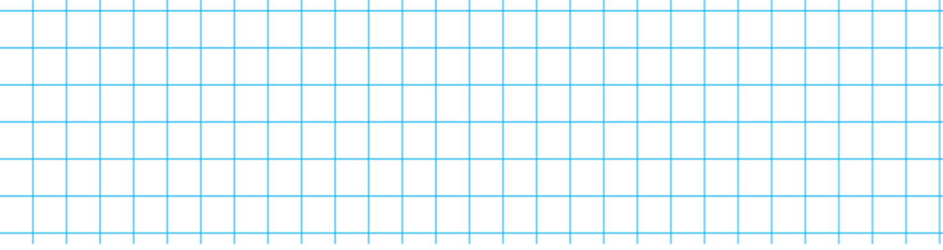
Математичний диктант
Намалюй 8 кружків.
Запиши три наступні числа до числа 4.
Запиши три попередні числа до числа 5.
Запиши числа, які більші за 3, але менші ніж 7.
Запиши числа, між якими стоїть число 7.
1)
2)
5
6
7
3)
4
3
2
4)
4
5
6
5)
6
8

Slide 3
Запиши числа від 1 до 8 у порядку зменшення.
Обведи число 5. Як одержати наступне число?
Попереднє число?
– 1
+ 1
1
2
3
4
5
6
7
8
5 – 1 = 4
5 + 1 = 6

Slide 4
Що означає «додати 1»?
Що означає «відняти 1»?
Знайди значення виразів за числовим променем.
7
+
1
=
8
8
–
1
=
7
4
–
1
=
3
7
–
1
=
6
5
–
1
=
4
+
=
3
6
+
=
7
4
+
2
1
1
1
=
5
+ 1
+ 1
+ 1
+ 1
1
2
3
4
5
6
7
8
– 1
– 1
– 1
– 1

Slide 5

У першому рядку хлопчик хотів підкреслити числа, менші
ніж 8; у другому рядку — більші за 5, але менші ніж 8.
Чи правильно він це зробив? Виправ помилки.
1
2
3
4
5
6
7
8
9
10
1
2
3
4
5
6
7
8
9
10
менше
більше
1
2
3
4
5
6
7
8
9
10
менше
більше
1
2
3
4
5
6
7
8
9
10

Slide 6


Порівняй числа.
8
>
7
5
<
7
9
>
7
8
>
6
8
<
10
9
>
8
2
8
1
<
8
3
<
8
7
<
9
<

Slide 7
Скільки точок «сховалося» за кожним аркушем?
4
1
3
5
2
6
7
7
6
7
2 + 4 = 6
6 + 1 = 7
4 + 3 = 7
1 + 5 = 6
5 + 2 = 7

Slide 8
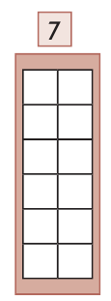
Перевір, чи правильно записано склад числа 7.
Розглянь, як склали рівності на додавання і віднімання. Закінчи складати рівності.
6
1
6 + 1 = 7 7 – 6 = 1
5 + 2 = 7 7 – 5 = 2
4 + 3 = 7 7 – 4 = 3
3 + 4 = 7 7 – 3 = 4
2 + 5 = 7 7 – 2 = 5
1 + 6 = 7 7 – 1 = 6
5
2
4
3
3
4
2
5
1
6

Slide 9


Було 4 червоні та 2 сині олівці. Виконай схему, щоб показати всі олівці. Обери відповідний вираз.
Знайди його значення.
4
2
4
+
1
4
–
2
6
+
2
?
4
+
2
=6
2
4
?

